Slide 1

Статистический прогноз
индекса промышленного производства
Презентация
Студентов Российского экономического университета им. Г. В. Плеханова
Камиля Аминова, Ильи Щекочихина

Slide 2
Структура аналитической работы
Анализ объекта прогнозирования
Объективизация прогноза*, прогнозирование
01 – Общие характеристики ВР
02 – Определение тенденции
03 – Определение видов тенденции
04 – Исключение несоотв. методов
05 – Определение соотв. методов
06 – Прогнозирования с помощью
определённых методов
Объективизация прогноза*– выбор метода прогнозирования

Slide 3
Анализ объекта прогнозирования
Часть 1. Общие характеристики исследуемого временного ряда
108,9
109,0
Временной ряд
относительно короткий
108,2
+2,89%
Визуальная тенденция к возрастанию
107,1
янв
фев
март
апр
май
ин
ил
авг
сен
окт
ноябрь
дек
Индекс промышленного производства за 2018 год
(в % к аналогичному периоду предыдущего года)

Slide 4

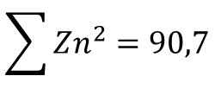



Анализ объекта прогнозирования
Часть 2. Определение тенденции в целом с помощью кумулятивного Т-критерия
$$\sum{{Zn}^{2}}=90,7$$
$$T_{р}=$$
= 11,16;
108,9
109,0
${Gy}^{2}$= 8,13
+2,89%
108,2
$$T_{кр}=5,49$$
107,1
$${11,16>5,49<=>T}_{р}>T_{кр}$$
янв
фев
март
апр
май
ин
ил
авг
сен
окт
ноябрь
дек
Индекс промышленного производства
(в % к аналогичному периоду предыдущего года)
Вывод: в уровнях временного ряда индекса промышленного производства тенденция существует

Slide 5
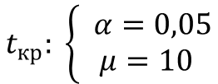

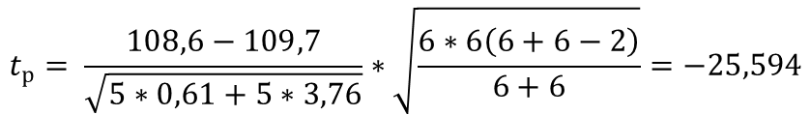





Анализ объекта прогнозирования
Часть 3. Определение видов тенденции методом сравнения средних уровней временного ряда
Выдвигаем гипотезу о равенстве средних*
(* - проверка гипотезы осуществляется через T – критерий Стьюдента)
Выдвигаем гипотезу о равенстве дисперсий*
(* - проверка гипотезы на основе F – критерия Фишера-Снедекора)
$$t_{р}= \frac{108,6−109,7}{\sqrt{5∗0,61+5∗3,76}}∗\sqrt{\frac{6∗6\left(6+6−2\right)}{6+6}}=−25,594$$
$σ_{2}^{2}>σ_{1}^{2}<=>$ $F_{р}=\frac{σ_{2}^{2}}{σ_{1}^{2}} → F_{р}=\frac{3,76}{0,61}=6,16$
$$t_{кр}: \left\{\begin{aligned} α=0,05 \\ μ=10\end{aligned}\right.$$
$$F_{кр}:\left\{\begin{aligned}{ μ}_{1}=n_{2}−1=5 \\ { μ}_{2}=n_{1}−1=5\end{aligned}→ F_{кр}=5,05\right.$$
$$<=>$$
$$t_{кр}=2,228$$
$\left|−25,594\right|$ > 2,228 <=> $t_{р}> t_{кр}$
6,16 > 5,05 <=> $F_{р}> F_{кр}$
Вывод: гипотеза о равенстве средних двух совокупностей отвергается , средние отличаются значимо, существенно. В УВР индекса промышленного производства существует тенденция среднего уровня
Вывод: гипотеза о равенстве дисперсий двух совокупностей отвергается , дисперсии отличаются значимо, существенно. В УВР индекса промышленного производства существует тенденция дисперсии

Slide 6
Общий итог анализа объекта прогнозирования
На данном этапе по результатам расчётов можно утверждать, что:
В уровнях временного ряда индекса промышленного производства существует тенденция
Нет ограничения в выборе формы тренда
Наиболее точные прогнозы могут быть получены на любом периоде упреждения
01
02
03

Slide 7


Объективизация прогноза
Часть 4. Исключение метода среднего абсолютного прироста
Предпосылка реализации метода
$$σ_{ост}^{2}≤ρ^{2}$$
$$0,441>0,110$$
Вывод: предпосылка прогнозирования методом среднего абсолютного прироста в уровнях временного ряда индекса промышленного производства Московской области за 2018 год в % к аналогичному периоду предыдущего года не выполняется, прогнозирование данным методом невозможно

Slide 8
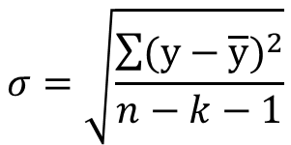
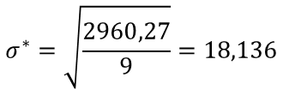
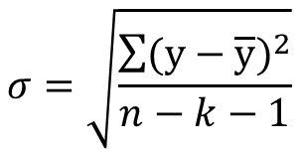
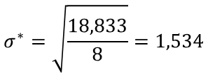
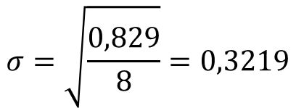
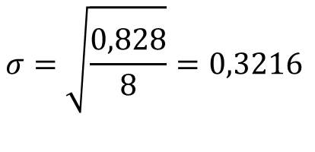
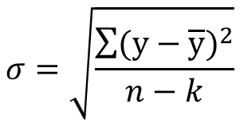
Объективизация прогноза
Часть 4. Прогнозирование на основе дисконтирования информации, кривых роста Гомперца и Перля-Рида
Метод на основе кривой Гомперца
Метод на основе кривой Перля-Рида
Метод простого экспоненциального сглаживания
$$σ=\sqrt{\frac{\sum{(у−\overline{у})^{2}}}{n−k−1}}$$
$$σ=\sqrt{\frac{\sum{(у−\overline{у})^{2}}}{n−k−1}}$$
$$σ=\sqrt{\frac{\sum{(у−\overline{у})^{2}}}{n−k}}$$
$$σ=\sqrt{\frac{0,828}{8}}=0,3216$$
$$σ=\sqrt{\frac{0,829}{8}}=0,3219$$
$$σ^{∗}=\sqrt{\frac{18,833}{8}}=1,534$$
$$σ^{∗}=\sqrt{\frac{2960,27}{9}}=18,136$$
(*-СКО по прямой)
(*-СКО по параболе)
Примечание: Исходя из полученных данный, наименьшим СКО обладает метод на основе кривой Гомперца. Мы не можем делать прогноз на основе этих методов, так как они имеют общее условие реализации: исходный временной ряд должен быть длинным (30-40 уровней). Исходная информационная база имеет лишь 12

Slide 9
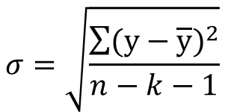
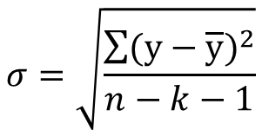
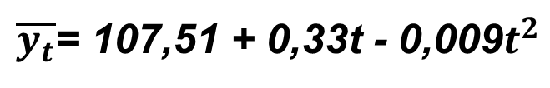
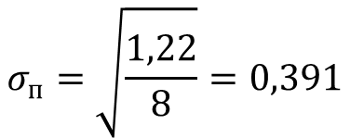
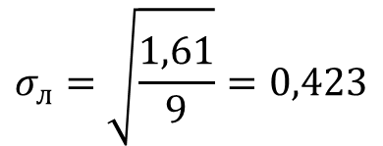
Объективизация прогноза
Часть 5. Определение наиболее подходящих методов прогнозирования
Аналитическое выравнивание через линейную функцию
Аналитическое выравнивание через параболу
$$σ=\sqrt{\frac{\sum{(у−\overline{у})^{2}}}{n−k−1}}$$
$$σ_{л}=\sqrt{\frac{1,61}{9}}=0,423$$
$$σ=\sqrt{\frac{\sum{(у−\overline{у})^{2}}}{n−k−1}}$$
$$σ_{п}=\sqrt{\frac{1,22}{8}}=0,391$$
Вывод: среднее квадратическое отклонение по параболе меньше чем по линейной функции, следовательно, правильнее строить прогноз через уравнение параболы:
$\overline{y_{t}}$= 107,51 + 0,33t - 0,009$t^{2}$

Slide 10

Прогнозирование
Часть 6. На основе аналитического выравнивания через поленом второй степени
$\overline{y_{t}}$= 107,51 + 0,33t - 0,009$t^{2}$
+0,21%
109,600
109,700
109,500
109,300
108,900
109,000
+3%
108,200
+1,49%
107,100
янв
фев
март
апр
май
ин
ил
авг
сен
окт
ноябрь
дек
янв-19
фев-19
мар-19
Исходные данные
Выравнивание по параболе
Прогнозные данные

Slide 11
Попытка адаптированния информационной базы
Приложение. Прогнозирование на основе дисконтирования информации, кривых роста Гомперца и Перля-Рида
Условия реализации методов:
01
Исходный временной ряд должен быть длинным (30-40 уровней)
108,9
109,0
02
Исходный ряд должен описываться достаточно плавной кривой
108,2
+2,89%
03
Методы дают хорошие результаты если изучаемое явление на всем периоде растет, а прирост явления от периода к периоду сокращается
107,1
янв
фев
март
апр
май
ин
ил
авг
сен
окт
ноябрь
дек

Slide 12
Попытка адаптированния информационной базы
Приложение. Прогнозирование на основе дисконтирования информации, кривых роста Гомперца и Перля-Рида
+1,79%
+11,73%
Условия реализации методов:
01
Исходный временной ряд должен быть длинным (30-40 рядов)
02
Исходный ряд должен описываться достаточно ровной прямой
03
Методы дают хорошие результаты если изучаемое явление на всем периоде растет, а прирост явления от периода к периоду сокращается

Slide 13
Попытка адаптированния информационной базы
Приложение. Прогнозирование на основе дисконтирования информации, кривых роста Гомперца и Перля-Рида
Условия реализации методов:
+1,79%
01
Исходный временной ряд должен быть длинным (30-40 уровней)
+11,73%
02
Исходный ряд должен описываться достаточно плавной кривой
03
Методы дают хорошие результаты если изучаемое явление на всем периоде растет, а прирост явления от периода к периоду сокращается
Условия реализации методов:
01
Исходный временной ряд должен быть длинным (30-40 рядов)
02
Исходный ряд должен описываться достаточно ровной прямой
03
Методы дают хорошие результаты если изучаемое явление на всем периоде растет, а прирост явления от периода к периоду сокращается

Slide 14
Попытка адаптированния информационной базы
Приложение. Прогнозирование на основе дисконтирования информации, кривых роста Гомперца и Перля-Рида
Условия реализации методов:
Прирост явления от периода к периоду:
01
Исходный временной ряд должен быть длинным (30-40 уровней)
02
Исходный ряд должен описываться достаточно плавной кривой
0,50
03
Методы дают хорошие результаты если изучаемое явление на всем периоде растет, а прирост явления от периода к периоду сокращается
0,20
0,10
-0,60
ян
фев
мт
апр
май
ин
ил
авг
сент
окт
нбр
дбр

Slide 15
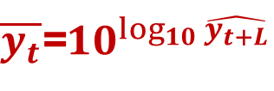
Прогнозирование
На основе кривой роста Гомперца
$\overline{y_{t}}$=${10}^{\log_{10}{\hat{y_{t+L}}}}$
109,996
янв
фев
март
апр
май
ин
ил
авг
сен
окт
ноябрь
дек
янв-19
фев-19
мар-19
Исходные данные
Выравнивание по Гомперцу
Прогнозные данные

Slide 16
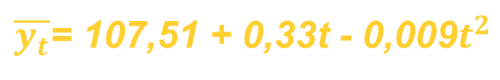
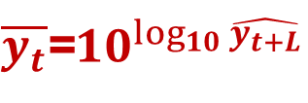
Прогнозирование
Сравнение двух методов
$\overline{y_{t}}$= 107,51 + 0,33t - 0,009$t^{2}$
0,21%
110,174
0,13%
$\overline{y_{t}}$=${10}^{\log_{10}{\hat{y_{t+L}}}}$
Исходные данные
Выравнивание по Гомперцу
Прогнозные данные по Гомперцу
Выравнивание по аналит. выравниванию
Прогнозные данные по аналит. выравниванию
янв
фев
март
апр
май
ин
ил
авг
сен
окт
ноябрь
дек
янв-19
фев-19
мар-19

